Slide 1
Miten hyödyntäjäksi?
Digitaalisen tutkimusaineiston säilytys Fairdata PAS-palvelussa
23.5.2022
Heikki Helin

Slide 2

Johdanto
Sopimusprosessi yleisesti
Käyttöoikeuspyynnöt
Säilytyspäätökset
Sopimuksen sisältö liitteineen
§
§
§

Slide 3
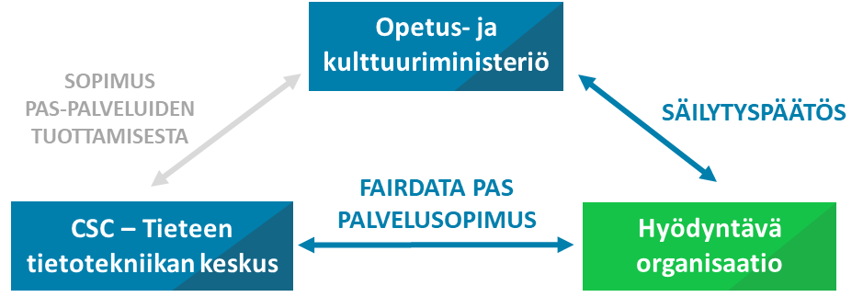
PAS-palvelun sopimukset

Slide 4
Säilytyspäätöksistä
Säilytyspäätös kertoo
  Mistä aineistosta on kyse
  Kuinka paljon aineistolle on varattu kapasiteettia PAS-palvelusta
Osana päätöstä hyödyntävälle organisaatiolle varataan PAS-palvelusta asiantuntijoiden henkilötyötä 2 htkk vuodessa sekä käyttöönottovaiheessa kertaluontoisesti 4 htkk:ta
Yhteen sopimukseen voi liittyä useita säilytyspäätöksiä
  Säilytyspäätöksiä ei allekirjoiteta, joten prosessi on varsin kevyt
Säilytyspäätöksiä haetaan OKM:ltä käyttöoikeuspyyntö -lomakkeella
  Käsittely on normaalisti nopeaa
Kun CSC saa tiedon uudesta säilytyspäätöksestä
  Aloitetaan sopimusneuvottelut tai
  Aloitetaan aineiston säilyttäminen
Säilytys-päätöksiä tällä hetkellä
8 kpl

Slide 5
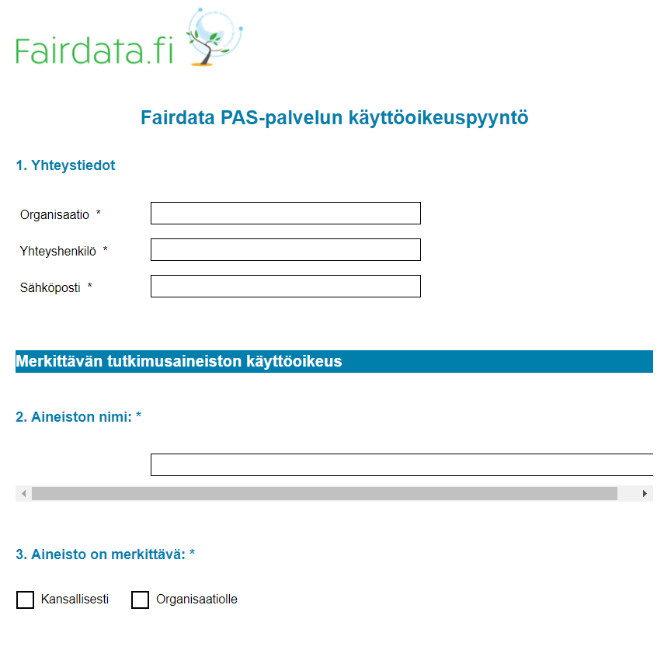
Fairdata PAS-palvelun käyttöoikeuspyyntö https://www.fairdata.fi/pas-kayttoonottolomake/
Aineiston nimi
Aineisto on merkittävä
  Kansallisesti
  Organisaatiolle
Aineiston käyttötarkoitus on tutkimus
  Kyllä
Aineiston koko
  Arvio koko aineiston käyttöoikeustarpeesta (TT)
  Arvio koko aineiston siirtämisen aikataulusta PAS-palveluun
  Arvio käyttöoikeustarpeesta seuraavan 2-3 vuoden aikana (TT)
Lisätietoja aineistosta

Slide 6
PAS-palvelun palvelusopimus (1/2) https://www.digitalpreservation.fi/sopimukset
Välttämätön, jotta säilyttäminen voidaan aloittaa
OKM:n hyväksymä sopimuspohja, joka on laadittu yhdessä korkeakoulujen kanssa.
Kannattaa aloittaa valmistelu hyvissä ajoin
  Juristit (yleensä) hitain lenkki…
Allekirjoittaminen ei edellytä säilytyspäätöstä, mutta normaalisti ensimmäinen säilytyspäätös on olemassa ennen sopimuksen allekirjoittamista
  Säilytyspäätös yksinään ei mahdollista säilyttämisen aloittamista
Sopimus tehdään aina organisaation kanssa; ei yksittäisten tutkijoiden/
tutkijaryhmien kanssa
Aineistojen omistajuus ei siirry

Slide 7
PAS-palvelun palvelusopimus (2/2) https://www.digitalpreservation.fi/sopimukset
Sopimus kaikille organisaatioille saman sisältöinen ja yhtenevin ehdoin
  Ongelmallista hyväksyä organisaatiokohtaisia poikkeuksia
  Mahdollistaa yhtenevät toimintatavat ja prosessit, jotka pystytään tehokkaasti myös automatisoimaan.
Sopimus on voimassa toistaiseksi
Hyödyntävällä organisaatiolla tai CSC:llä on oikeus irtisanoa palvelusopimus 12 kuukauden irtisanomisajalla

Slide 8
Palvelusopimus – Tietosuojaliite (Liite 1)
PAS-palveluihin, Fairdata-kokonaisuuteen ja PAS-ratkaisuun liittyvä henkilötietojen käsittely yleisesti
Tietosuojaseloste
  Rekisterinpitäjä on OKM
Rekisterin tietosisältö
  Käyttäjätiedot
  Aineistojen kuvailutiedot Fairdata-kokonaisuudessa
Eri asia kuin varsinaisiin säilytettäviin aineistoihin liittyvät tietosuoja kysymykset

Slide 9
Palvelusopimus – Tietojenkäsittelysopimus (Liite 2)
Ehdot, joiden mukaisesti CSC käsittelee käsittelytoimien kuvaus -dokumentissa yksilöityjä henkilötietoja hyödyntävän organisaation puolesta
Käsittelytoimien kuvaus on tämän liitteen liitteenä
  Hyödyntävä organisaatio toimittaa käsittelytoimien kuvauksen CSC:lle
Määrittelee osapuolten yleiset oikeudet ja velvollisuudet
Tietojenkäsittelysopimus allekirjoitetaan erikseen

Slide 10
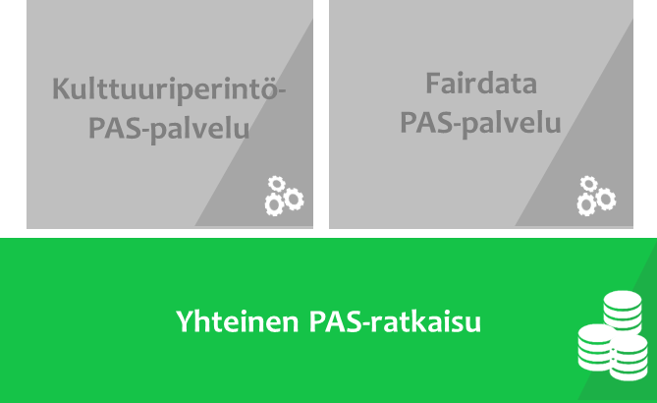
Palvelusopimus – PAS-ratkaisun palvelukuvaus (Liite 3)
Kulttuuriperintö- ja Fairdata PAS-palveluiden yhteinen osuus
  Käytännössä bittitason säilyttäminen
Palvelukuvaus on osa PAS-palveluiden kuvauksia, jotta hyödyntävät organisaatiot pystyvät muodostamaan kokonaiskuvan pitkäaikaissäilyttämisen vastuista ja velvoitteista
Ei sisällä velvoitteita hyödyntäville organisaatioille
Määrittelee mm. palveluajan, palvelun saatavuuden
ja palveluvasteen

Slide 11
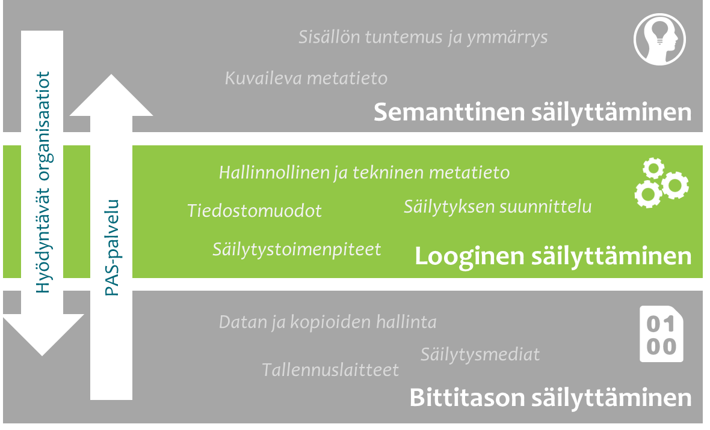
Palvelusopimus – Fairdata -kokonaisuuden palvelukuvaus (Liite 4)
Määrittelee PAS-palvelun ominaispiirteet ja palvelun sisällön
  Siirto, vastaanotto, ymmärrettävyyden säilyttäminen, käyttö & hallinta, neuvonta & tuki
Erityisesti määrittelee CSC:n ja hyödyntävän organisaation velvoitteet
  Osittain teknisiä ja osittain hallinnollisia
  Näihin on syytä tutustua myös muiden kuin juristien…
Määrittelee mm. palveluajan, palvelun saatavuuden ja palveluvasteen, kuten PAS-ratkaisun palvelukuvauksessa

Slide 12

Palvelusopimus – PAS-palvelun palvelusopimuksen turvallisuusliite (Liite 6)
Määrittelee periaatteet, joiden mukaisesti osapuolet sitoutuvat noudattamaan hyviä turvallisuuskäytäntöjä sekä noudattamaan soveltuvaa lainsäädäntöä ja muita viranomaismääräyksiä palveluun siirrettyyn aineistoon liittyen
Tarkoitettu alun perin suojaustason IV aineistoille
  Käsite STIV poistunut kansallisesta lainsäädännöstä
Turvallisuusliite allekirjoitetaan erikseen
Liite käytössä tällä hetkellä ainoastaan Kansallisarkistolla

Slide 13

Sopimukseen tarvittavat tiedot
Käsittelytoimien kuvaus (liitteen 2 liite 1)
  Millaisia henkilötietoja aineistot sisältävät, eli mitä henkilötietoja CSC käsittelee palvelua toteuttaessaan
  Erilaisia lähtökohtia
Organisaation yhteystiedot ja Y-tunnus
Sopimusyhteyshenkilöiden yhteystiedot
  Varsinainen sopimusyhteyshenkilö, tekninen yhteyshenkilö
  Voi olla useita
Allekirjoittaja(t)
  Nimi ja titteli

Slide 14
”Sudenkuoppia”
Esimerkkejä asioista, jotka ovat tulleet esille useissa sopimusneuvotteluissa (mutta jotka eivät kuitenkaan ole osoittautuneet haasteellisiksi…)
Vahingonkorvaukset; mikä summa on oikein, jos kaikki aineistot menetetään?
Irtisanomis- ja purkamisehdot ja niihin liittyvät kustannukset?
Aineistojen päätyminen PAS-palvelusta johonkin muualle ”automaattisesti”?
Liitteen 6 tarpeellisuus?

Slide 15

Yhteistyötä organisaatioiden kanssa nyt ja tulevaisuudessa
(myös muiden kuin asiakkaiden)
PAS-palveluiden sähköpostilista
  https://www.digitalpreservation.fi/2021-liity-pas-palveluiden-sahkopostilistalle
Kuukausittaiset #PASKaffet
  Joka kuukauden ensimmäinen perjantai klo 14:00-14:45
#PASKlinikat
  Säännöllisen epäsäännöllisesti
Koulutustilaisuuksia enemmän tai vähemmän säännöllisesti
twitter.com/dpres_FI
Virallinen tukiosoite: pas-support@csc.fi
https://www.digitalpreservation.fi

